Slide 1
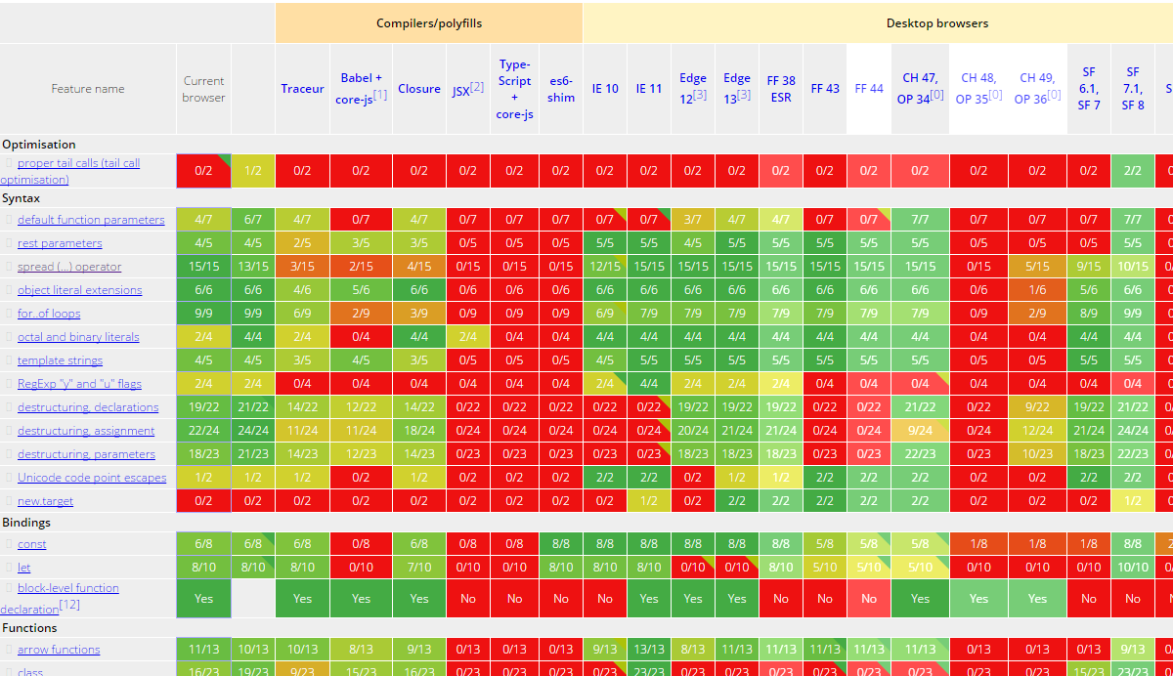
ECMAScript 6

Slide 3
ECMAScript 6其实是 ECMAScript 4？？

Slide 4
兼容性
1：IE系列只有window 最近发布的EDGE系列的浏览器才开始支持
2：FF38+、CH47+、SF7.1+
3：NODE 方面除了V0.12版本支持一部分以外，只有在和I/O.JS合并以后
的NODE 4.0 5.0才全面支持（如果是开发的项目环境建议用NODE4.0+）
4：移动端上基本是全军覆没
为什么兼容性如此之差？
具体兼容性参考：http://kangax.github.io/compat-table/es6/

Slide 5
准备工作！

Slide 6
1：你需要调整你的 IDE
如果是webstrom
在项目设置 - javascript – libraries
勾选ecma6

Slide 7
2:需要安装NODE 4.0 以上
安装node 4.2.3 +以上的版本

Slide 8
3：你需要找一个能用上ES6的项目
* 如果只是用开发浏览器端的JS，暂时还是别用吧。

Slide 9
ES6 的新特性

Slide 10
类
http://www.tuicool.com/articles/fQ7ZFfM
Class 结构词
ES6写法
class Student{
constructor(name,sex) {
this.name = name; this.sex = sex;
}
toString() {
return '('+this.name+', '+this.sex+')';
}
}
通常写法
var a =function(name,sex){
this.name=name;
this.sex=sex;
}
a.prototype.toString=function(){
return '('+this.name+', '+this.sex+')';
}

Slide 11
字符串模板
这个和PHP的类似。
var name=“bosco”,
job=“web前端”;
alert(` ${name} 是 一个 ${job}`);
var a=`sdfsdfsdf
Fdsfsdf
Sdfsdfsdf
`;
注意:`,这个符号，反引号标记。

Slide 12
let和const
let 和 var 一样，是一个关键字。
let 相对于 var ，只有适用于当前的作用域
Const 是定义一个常量的关键字，定义以后不允许改变，这一个和其他的语言一样。

Slide 13
关于作用域的描述
var a=function(){
//作用域a
var x=1;
if(1+1==2){
let t=1;
console.log(t)
}
else{
console.log(t);//error
}
}
var b=function(){
//作用域b
console.log(x); //error
}

Slide 14
函数默认值
ES6
var a =function(x=1,y=2){
}
以前的用法:
var a=function(x,y){
x=x || 1;
y=y || 2;
}

Slide 15
数据结构
ES6 新增加了
SET\MAP\ WeakMap \ WeakSet
相对于以前的OBJECT

Slide 16
参考资料
1： http://wiki.jikexueyuan.com/project/es-six-deeply/
2： http://es6.ruanyifeng.com/
3： http://kangax.github.io/compat-table/es6/
4： http://nodejs.cn/doc/nodejs_4/

